Slide 1
Картины русских художников Зимний пейзаж
МОУ-СОШ с.Калининское
учитель начальных классов
Мунгалова Наталья Владимировна

Slide 2
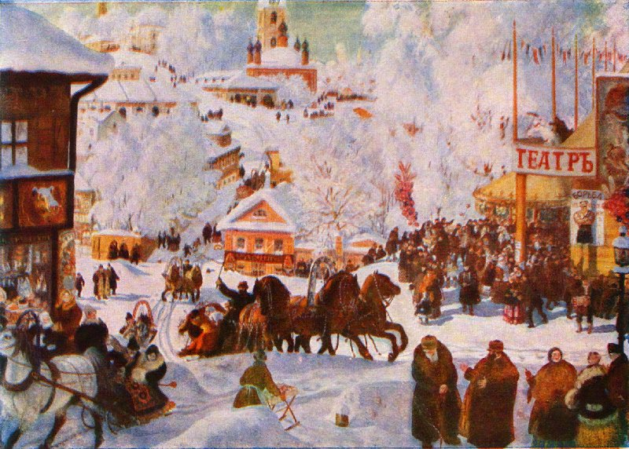
Б.М. Кустодиев «Масленица»

Slide 3
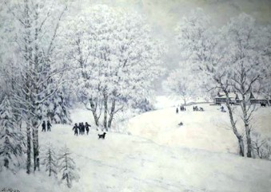
К.Ю. Юона
«Русская зима. Лигачево.»

Slide 4
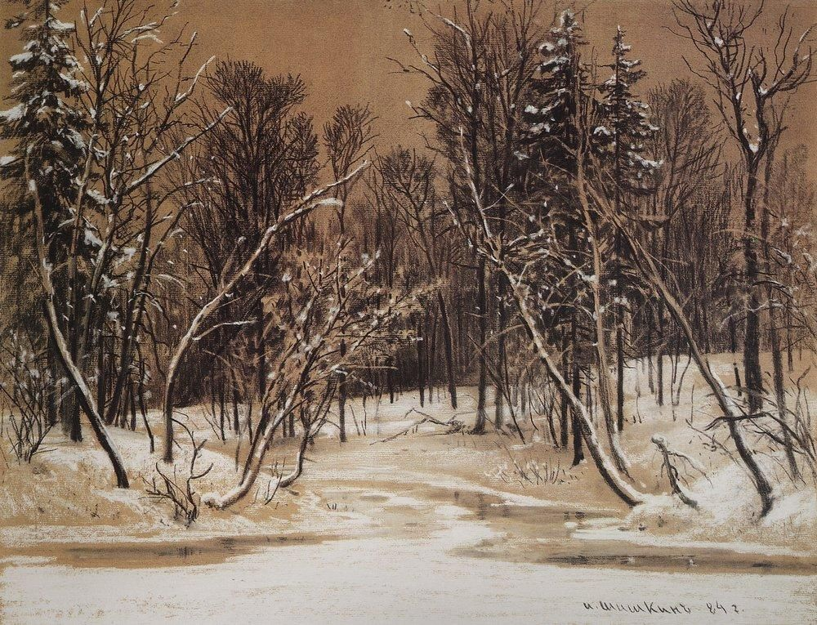
Шишкин И.И.
«Лес зимой» 1884 г.

Slide 5
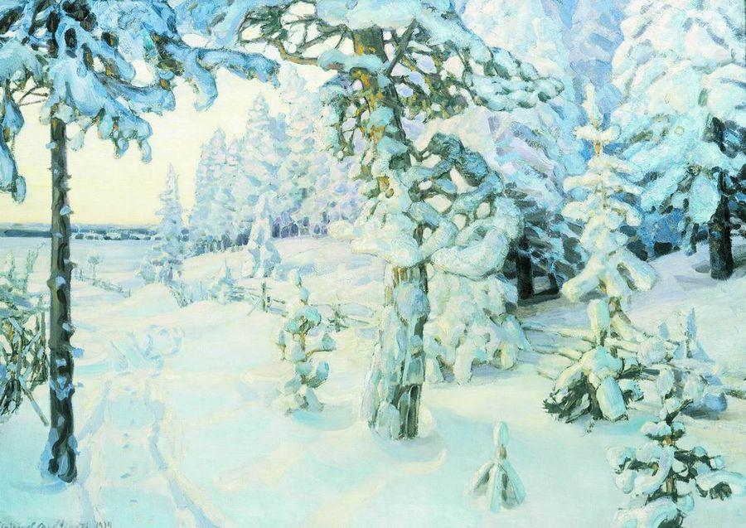
Васнецов А.М.
«Зимний сон» 1908- 1914 г

Slide 6
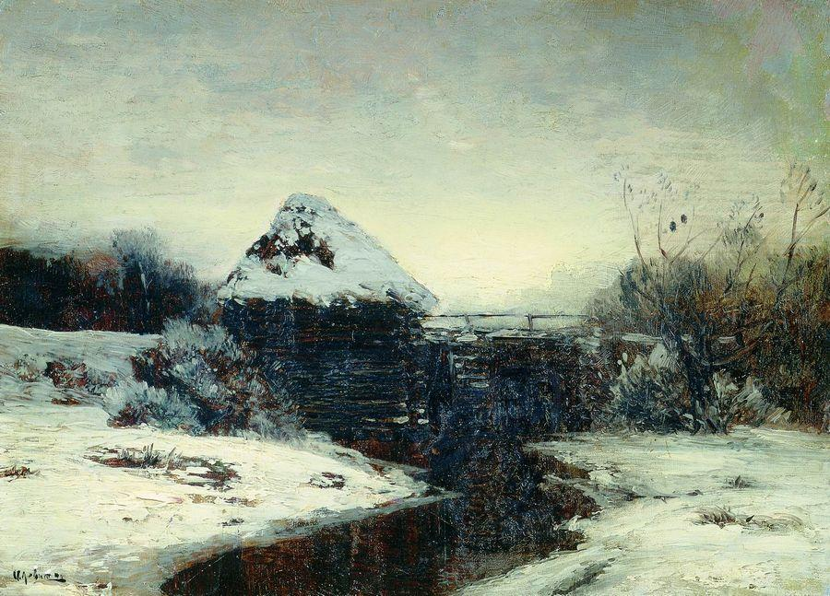
Левитан И.И.
«Зимний пейзаж с мельницей» 1884 г

Slide 7
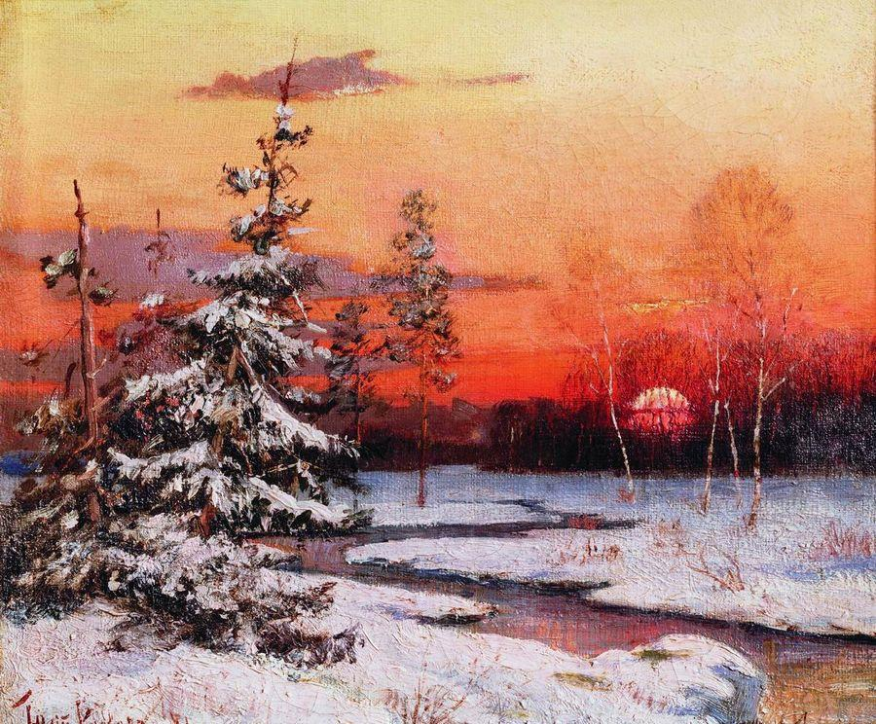
Клевер Ю.Ю.
«Зимний пейзаж» 1881 г

Slide 8
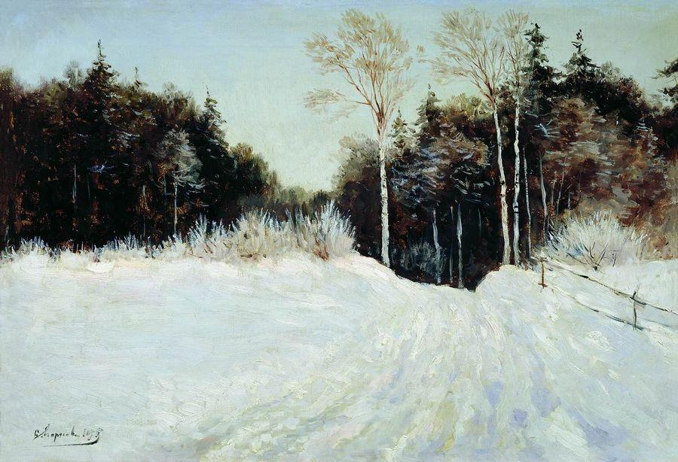
Егорнов А.С.
«Зима» 1895 г

Slide 9
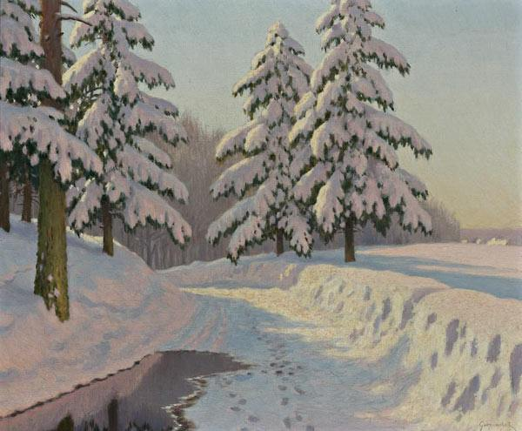
Гермашев М.М.
«Снег»

